Slide 1



全国碳排放权交易市场数据质量管理
国家气候战略中心 市场机制研究部 苏畅
2025.7

Slide 2
Contents 目录
（一）数据质量管理制度体系
（二）数据质量管理工作内容与要求
（三）相关建议

Slide 3
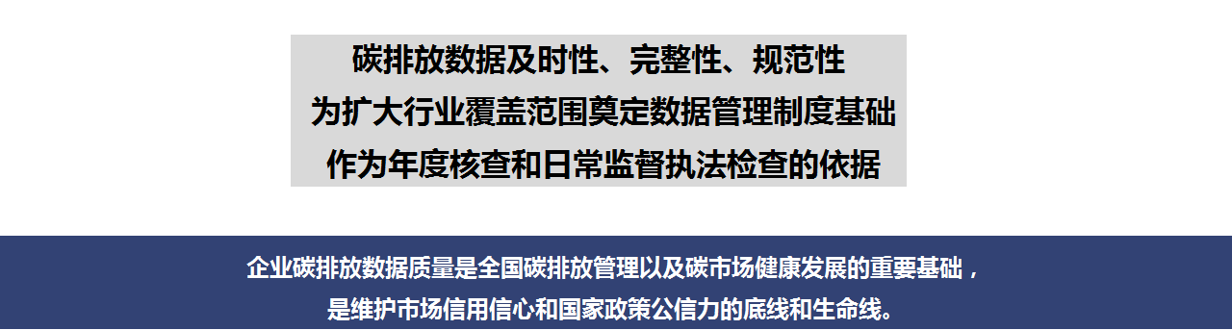
数据质量是碳市场建设的重要基础
生态环境部高度重视碳排放数据管理，
已初步建成碳排放数据管理制度，有效支撑全国碳市场启动运行
建立了碳排放数据核算、报告、核查制度，不断建立完善碳排放核算、报告和核查技术规范
构建了2013-2023年电力、钢铁、有色金属、建材、石化、化工、造纸和民航行业约7000余家企业碳排放核算数据库

Slide 4
“两步走”有序扩大行业覆盖范围”
经国务院批准，生态环境部印发
《全国碳排放权交易市场覆盖钢铁、水泥、铝冶炼行业工作方案》
共五章13条
工作目标
一、总体要求
工作
流程
二、实施重点排放单位名录管理
三、开展核算报告核查
四、实施配额管理
五、加大推进力度

Slide 5
“两步走”有序扩大行业覆盖范围”
总体目标
按照“边实施、边完善”的工作思路，分两个阶段做好钢铁、水泥、铝冶炼行业纳入全国碳排放权交易市场相关工作，积极稳妥有序扩大全国碳排放权交易市场覆盖范围
两阶段具体目标
启动实施阶段（2024-2026年度）
深化完善阶段（2027年度-）
以夯实碳排放管理基础、推动企业熟悉市场规则为主要目标，提升各类主体参与能力和管理水平
将企业配额盈缺率控制在较小范围内
2024年度为钢铁、水泥、铝冶炼行业首个管控年度，在2025年底前完成首次履约工作。2024年度配额免费分配，企业获得的配额量与其经核查的实际碳排放量相等
2025、2026年度配额采用碳排放强度控制的思路实施免费分配，企业所获得的配额数量与产品产量（产出）挂钩，不设置配额总量上限
配额分配方法更为科学精准，建立预期明确、公开透明的配额逐步适度收紧机制
政策法规体系更加完善，监督管理机制更加健全，各方参与市场能力全面提升
碳排放数据质量全面改善，数据真实性、准确性、完整性全面加强

Slide 6
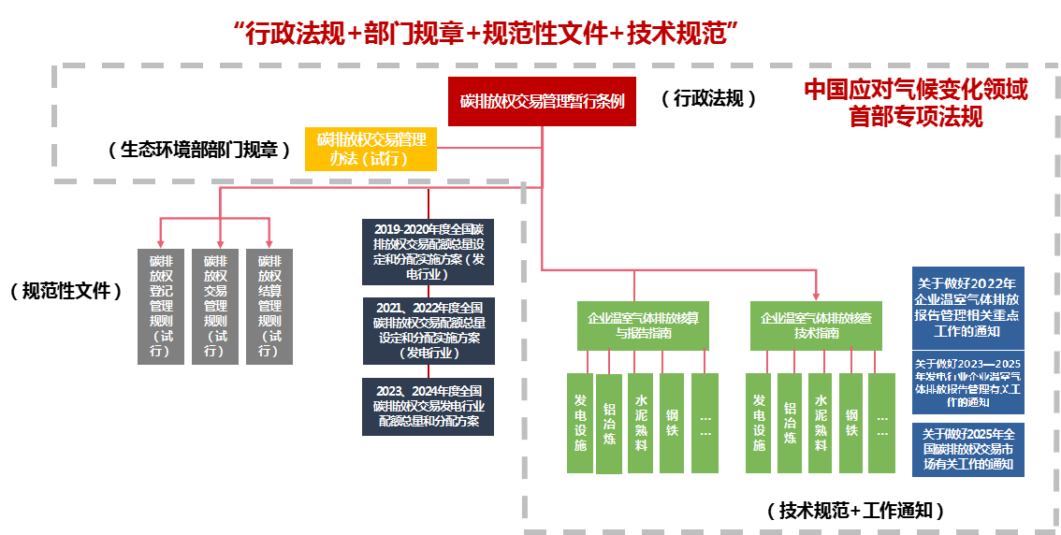
数据质量管理制度体系

Slide 7
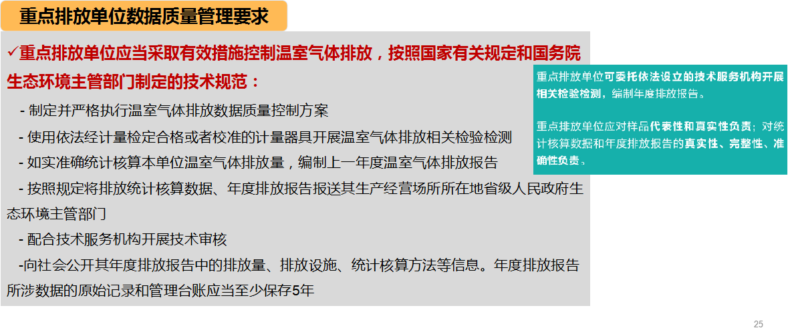
《碳排放权交易管理暂行条例》

Slide 8
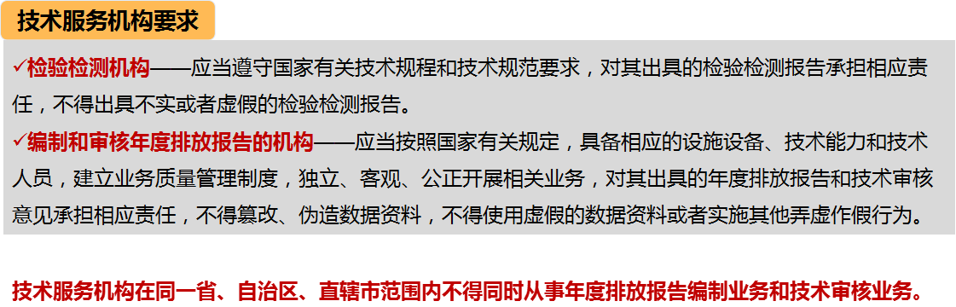
《碳排放权交易管理暂行条例》

Slide 9
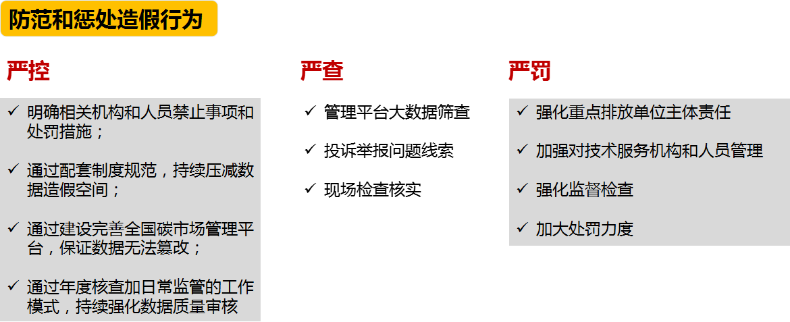
《碳排放权交易管理暂行条例》

Slide 10
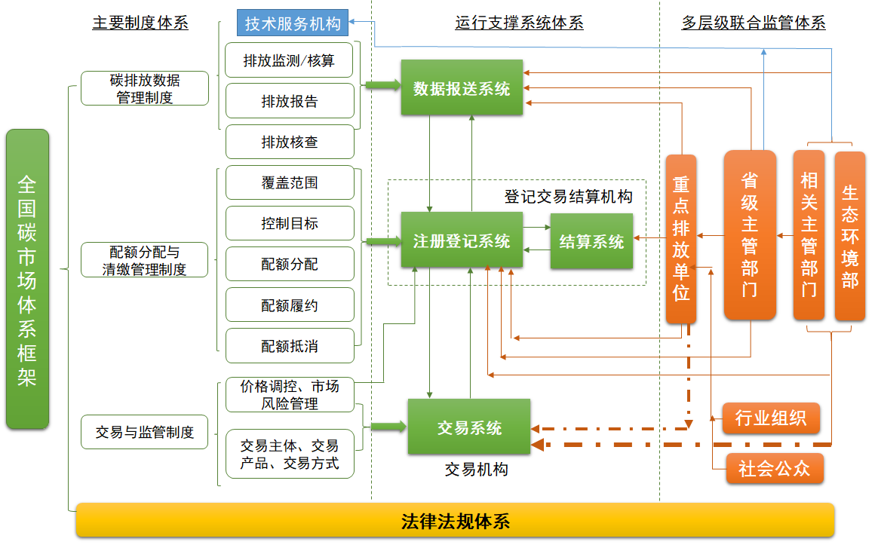
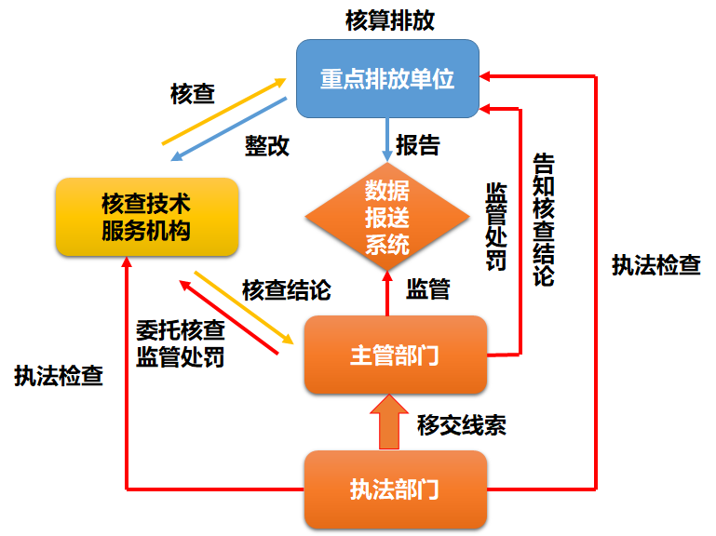
数据质量管理制度体系

Slide 11
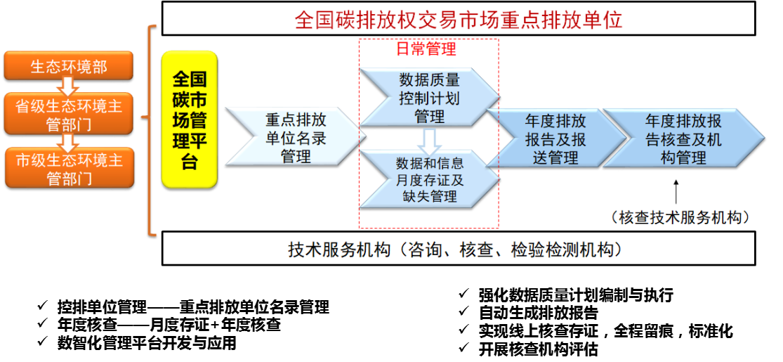
数据质量管理制度体系

Slide 12
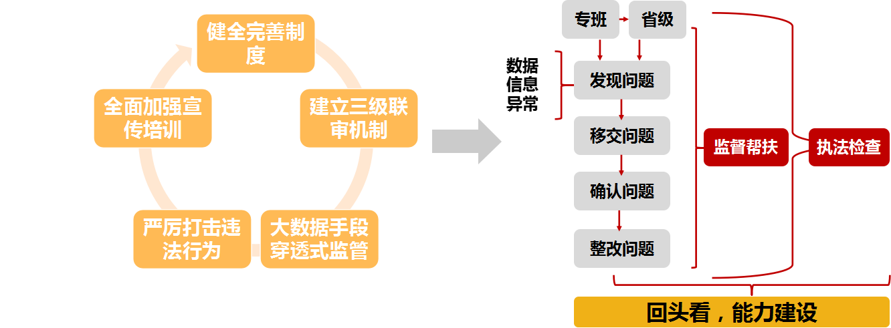
数据质量管理制度体系

Slide 13
Contents 目录
（一）数据质量管理制度体系
（二）数据质量管理工作内容与要求
（三）相关建议

Slide 14
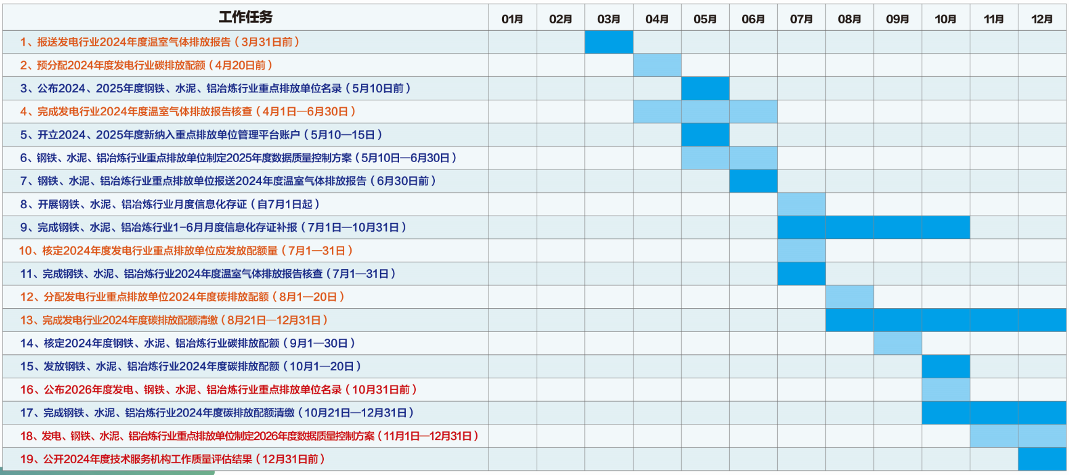
《关于做好2025年全国碳排放权交易市场有关工作的通知》

Slide 15
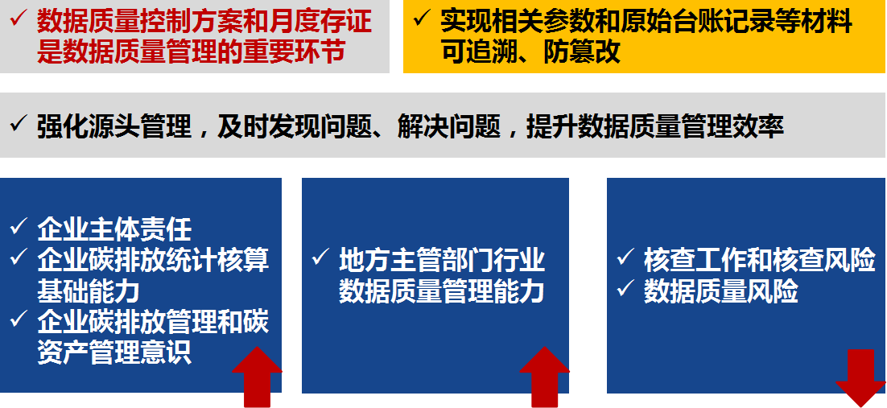
数据质量管理工作内容与要求

Slide 16
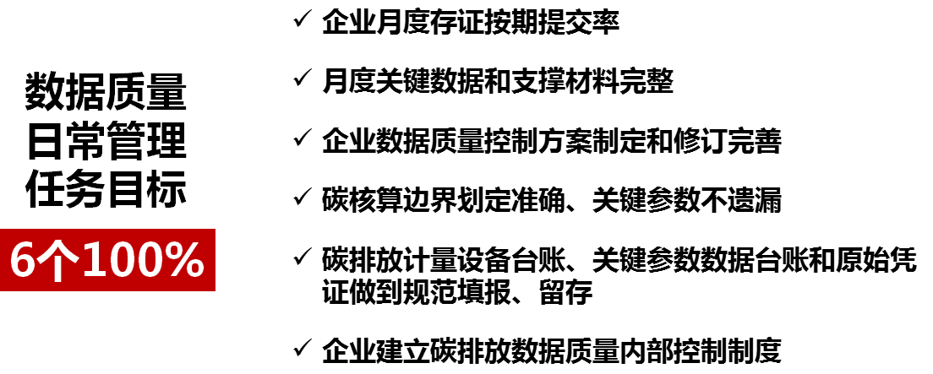
数据质量管理工作内容与要求

Slide 17
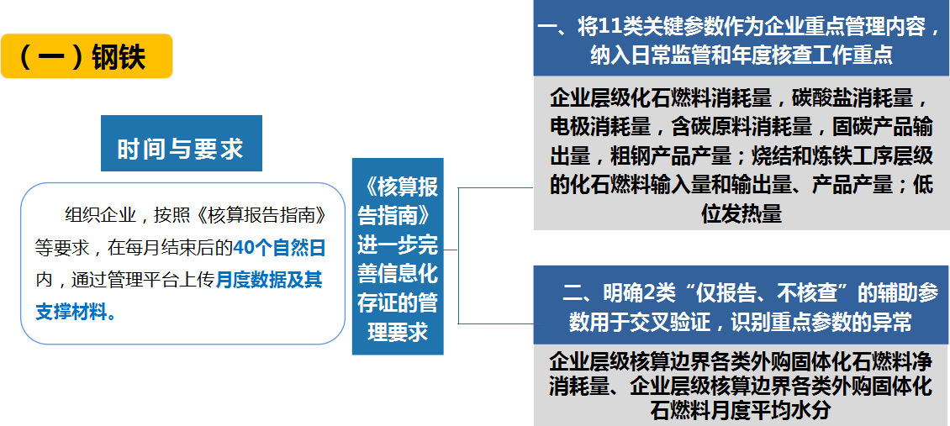
数据质量管理工作内容与要求

Slide 18
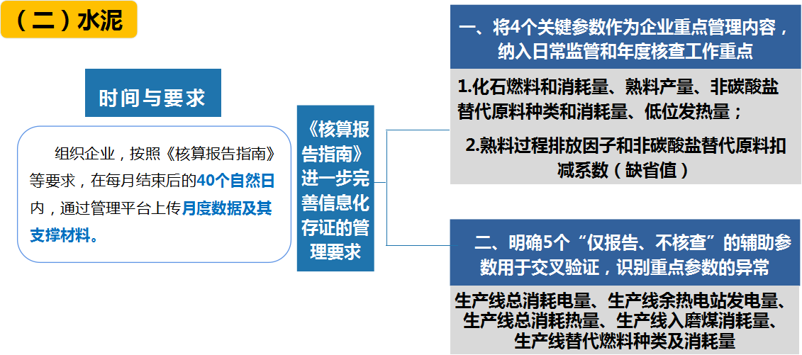
数据质量管理工作内容与要求

Slide 19
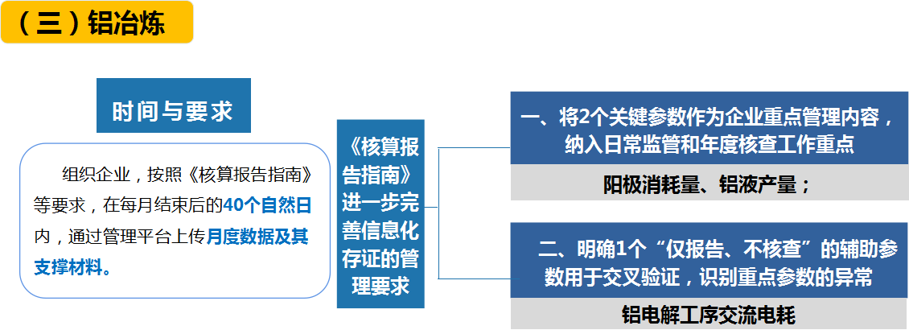
数据质量管理工作内容与要求

Slide 20
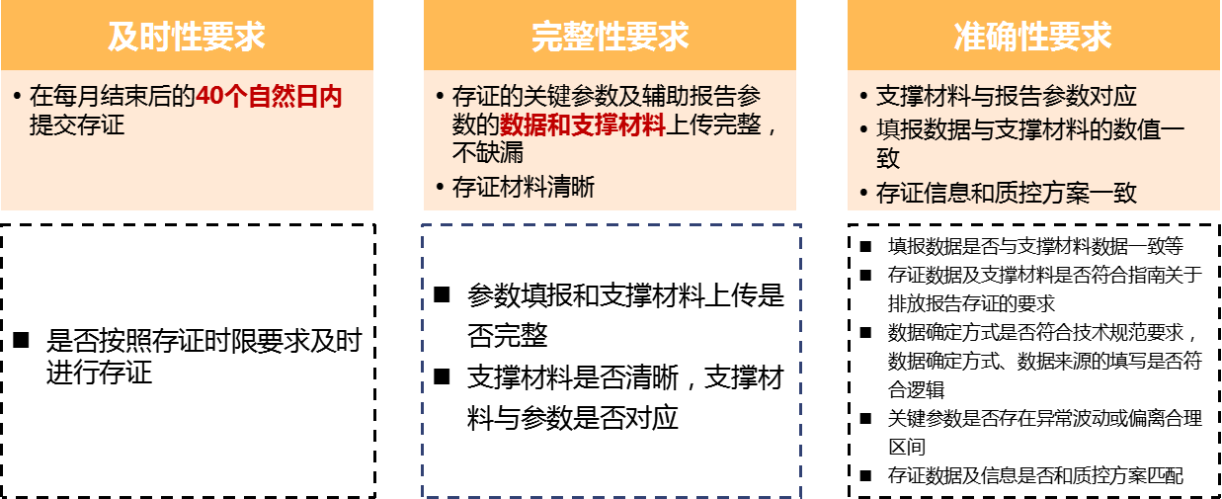
数据质量管理工作内容与要求

Slide 21
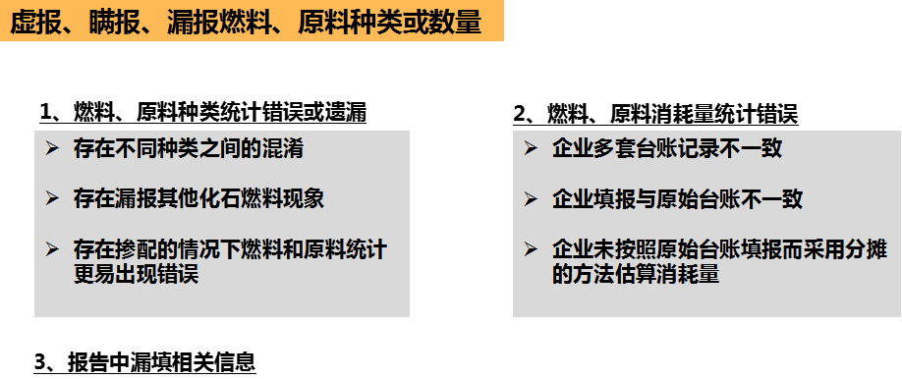
典型案例

Slide 22
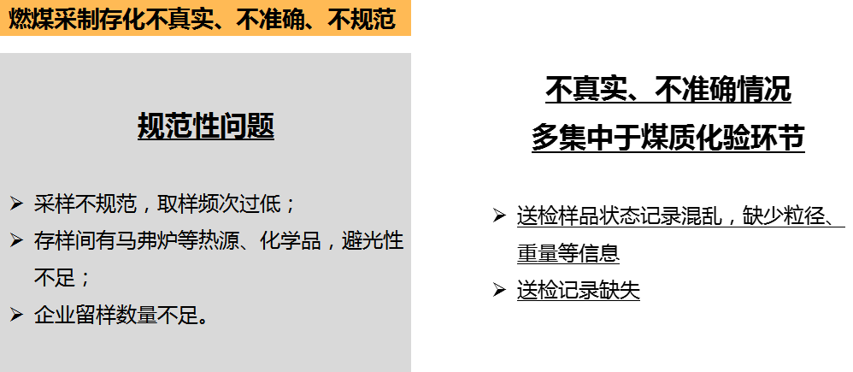
典型案例

Slide 23
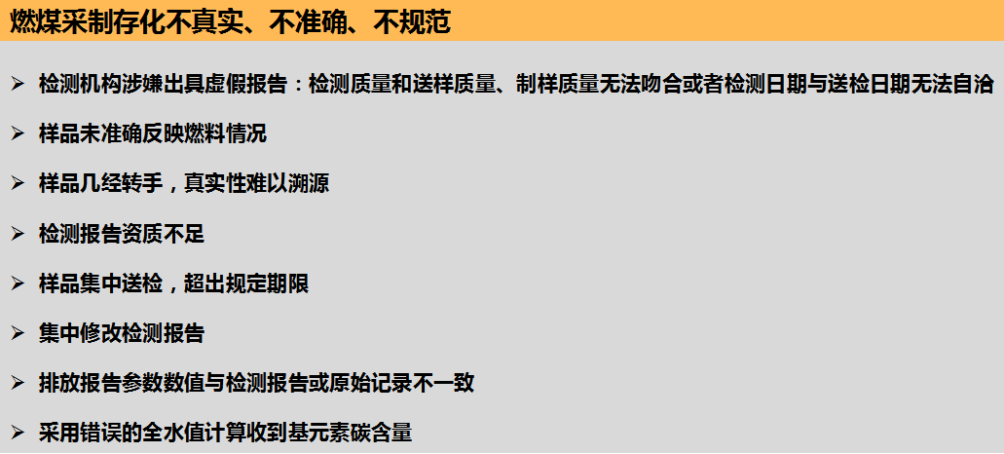
典型案例

Slide 24
Contents 目录
（一）数据质量管理制度体系
（二）数据质量管理工作内容与要求
（三）相关建议

Slide 25
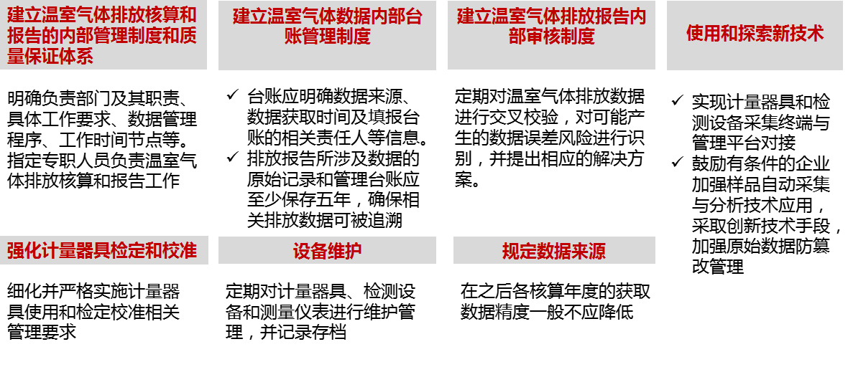
数据质量管理工作内容与要求

Slide 26
Thank you for your attention!
E-mail: suchang@ncsc.org.cn

